Slide 1





ชั่วโมงที่ 2
|
Hour 2
AI as a Simulator
&
Socratic Coach
ออกแบบ AI ให้เป็นคู่ซ้อมจำลองสถานการณ์
และโค้ชกระตุ้นคิดด้วยการตั้งคำถาม

Role-Play

Simulation

Socratic Coach
สไลด์ที่ 5–8
·
Workshop 2: Playtesting & Refinement

Slide 2
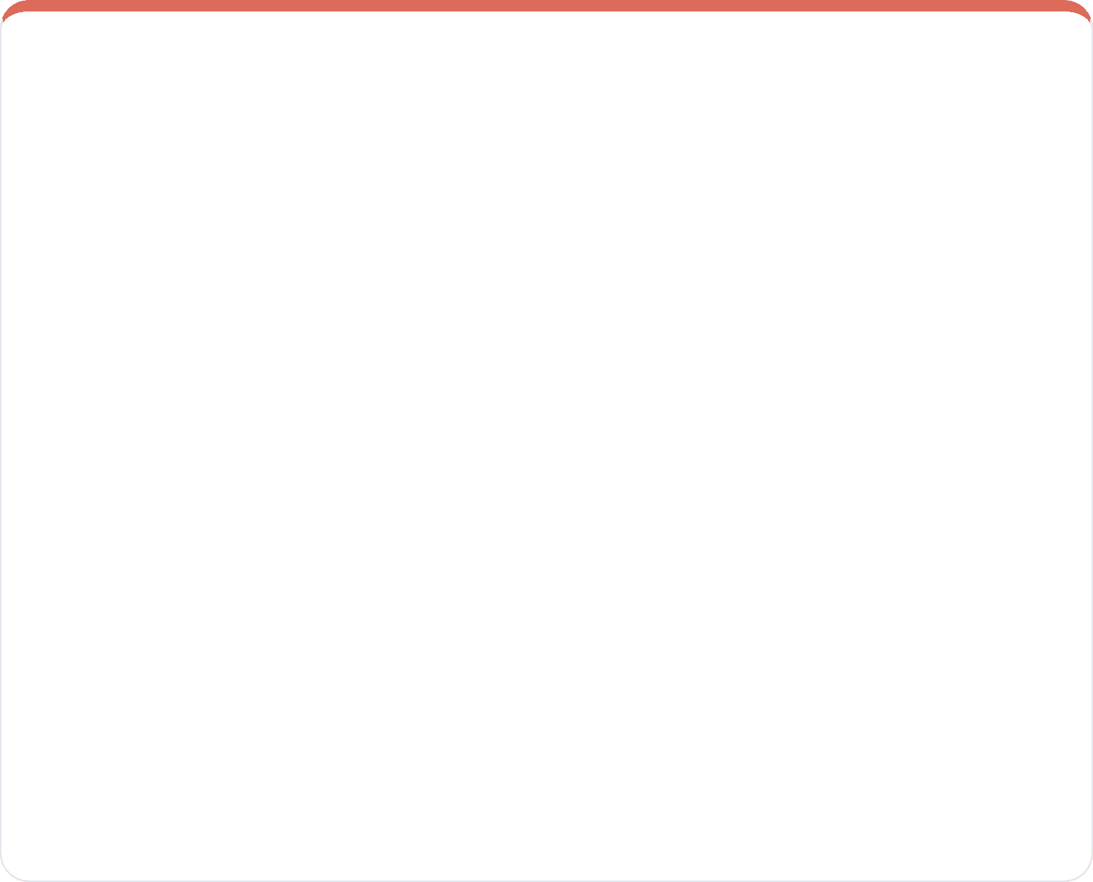

⧫
SLIDE 5
·
ROLE-PLAY & SIMULATION
จากโจทย์นิ่งๆ สู่สถานการณ์มีชีวิต
ข้อจำกัดเดิม
แนวทางใหม่


Case Study แบบข้อความนิ่งๆ
Gemini ในร่าง “มนุษย์จำลอง”
ให้ AI คิด Case Study เป็นข้อความในใบงาน

ให้ AI สวมบทบาท แล้วผู้เรียนฝึกโต้ตอบด้วย

ผู้เรียนได้แค่อ่าน ไม่ได้ตัดสินใจเอง

AI เล่นเป็นตัวละคร มีอารมณ์

โจทย์คงที่ ไม่มีปฏิกิริยาตอบกลับ

ผู้เรียนเลือกคำถามและรับผลทันที

ไม่รู้ต้นทุนของการเลือกผิด

ซ้อมซ้ำได้ก่อนลงสนามจริง

เป้าหมาย: ให้ผู้เรียน
“ฝึกตัดสินใจ”
ในพื้นที่ปลอดภัย แทนการอ่านเฉลยที่เขียนไว้ล่วงหน้า

Slide 3
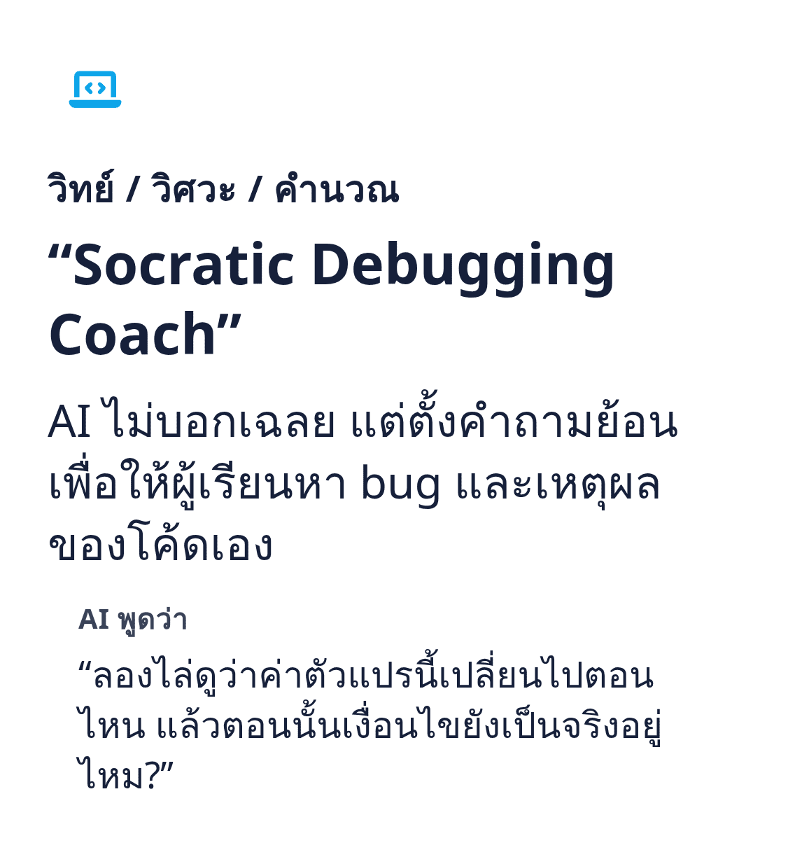

SLIDE 6
·
USE CASES BY FACULTY
ตัวอย่าง Use Case ตามกลุ่มคณะ


สายสุขภาพ / พยาบาล
ศึกษาศาสตร์ / ครุศาสตร์
“ผู้ป่วยจำลองที่มีอาการซับ
“นักเรียนที่มีพฤติกรรม
ซ้อน”
ท้าทาย”
AI เล่นเป็นผู้ป่วยที่เล่าอาการไม่ครบ
AI เล่นเป็นนักเรียนที่คุยในห้อง ไม่ส่ง
ซ่อนข้อมูลสำคัญ และตอบตาม
งาน และท้าทายครู เพื่อฝึกจัดการชั้น
อารมณ์ของโรค
เรียน
AI พูดว่า
AI พูดว่า
“ปวดท้องมาตั้งแต่เมื่อคืนค่ะ…ไม่แน่ใจว่า
“อาจารย์จะให้ทำไปทำไมครับ ผมไม่เห็น
เกี่ยวกับยาลดความดันที่กินอยู่หรือเปล่า”
มันจะใช้ได้จริงตรงไหนเลย”

หลักเดียวกันทุกคณะ: AI เล่น “บทบาท” หนึ่งบทบาท และผู้เรียนเป็นคนรับผิดชอบการตัดสินใจ

Slide 4


SLIDE 7
·
SYSTEM PROMPT FOR STUDENTS
โครงสร้าง Prompt ล็อกบทบาท
01
02
03
กำหนดบทบาทตัวละคร
กติกาเหล็ก: ห้ามเฉลยตรงๆ
เงื่อนไขจบ & สรุปคะแนน
AI เป็นใคร อายุเท่าไร มีข้อมูลอะไรรู้และ
ให้คำใบ้และตั้งคำถามย้อน แต่ไม่เปิดคำ
กำหนดว่าเมื่อไรจบสถานการณ์ และสรุป
ไม่รู้
ตอบสุดท้าย
ผลให้ผู้เรียน
Role Definition
Iron Rule · No Direct Answers
Exit Condition & Scoring
system-prompt.txt
บทบาท
คุณคือ
“คุณสมชาย
อายุ
58
ปี
ผู้ป่วยโรคความดัน”
ตอบสั้นตามอารมณ์ของคนป่วย
ไม่เอ่ยศัพท์แพทย์
กติกา
ห้ามวินิจฉัยหรือบอกโรคตรงๆ
ให้ตอบเฉพาะเมื่อนักศึกษาถาม
และให้คำใบ้ได้ไม่เกิน
1
ครั้ง/คำถาม
จบเกม
จบเมื่อนักศึกษาสรุปการพยาบาลครบ
3
ข้อ
แล้วให้คะแนน
0–10
พร้อมชี้จุดที่ยังพลาด
คัดลอก–ปรับชื่อตัวละครให้ตรงกับสาขาของคุณ
วางข้อความนี้ในช่อง System Instruction เพื่อให้ AI ไม่หลุดบทบาทเมื่อบทสนทนายาวขึ้น

Slide 5











SLIDE 8
·
WORKSHOP 2
Playtesting & Refinement
กิจกรรมจับคู่ (Pair Testing): สลับกันทดลองเล่นสถานการณ์จำลองที่เขียนขึ้น เพื่อตรวจว่า AI หลุดบทบาท
หรือไม่ แล้วปรับจูน Constraints ให้สมบูรณ์
01
Play — เล่นจริง
สัญญาณว่า AI หลุดบทบาท
เพื่อนร่วมวงเล่นเป็นผู้เรียน ยิงคำถามกับ AI ที่คุณ
ออกแบบไว้
เจอข้อใดข้อหนึ่ง = ต้องกลับไปแก้ Prompt ก่อนนำไปใช้จริง
ตอบเฉลยคำตอบตรงๆ ทั้งที่กติกาห้ามไว้
02
Detect — จับการหลุดบท
ลืมบทตัวละคร กลับมาเป็นผู้ช่วยตอบคำถาม
สังเกตจุดที่ AI ยอมบอกเฉลย ลืมตัวละคร หรือจบ
ทั่วไป
เกมไม่เป็นระบบ
ไม่สรุปผลหรือให้คะแนนเมื่อจบสถานการณ์
03
Refine — ปรับ Constraints
ปรับ
Constraints
แล้วรันซ้ำ — เป้าหมายคือ AI ที่
แก้ System Prompt แล้วรันซ้ำ จน AI รักษา
รักษาบทบาทได้เองโดยไม่ต้องคุมระหว่างเล่น
บทบาทได้ตลอดเกม

